Slide 1
分布式云平台
加入尚学堂，一起进步！

Slide 2
Hadoop
Hadoop 2.0产生背景
Hadoop 1.0中HDFS和MapReduce在高可用、扩展性等方面存在问题
HDFS存在的问题
NameNode单点故障，难以应用于在线场景 HA
NameNode压力过大，且内存受限，影扩展性 F
MapReduce存在的问题响系统
JobTracker访问压力大，影响系统扩展性
难以支持除MapReduce之外的计算框架，比如Spark、Storm等

Slide 3
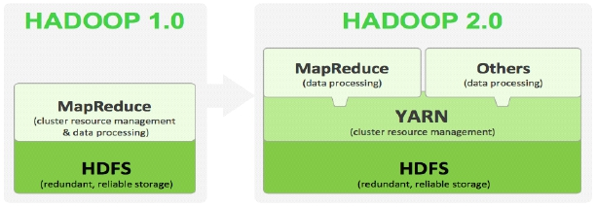
Hadoop
Hadoop 1.x与Hadoop 2.x
Hadoop 2.x由HDFS、MapReduce和YARN三个分支构成；
HDFS：NN Federation（联邦）、HA；
2.X:只支持2个节点HA，3.0实现了一主多备
MapReduce：运行在YARN上的MR；
离线计算，基于磁盘I/O计算
YARN：资源管理系统

Slide 4
Hadoop
HDFS 2.x
解决HDFS 1.0中单点故障和内存受限问题。
解决单点故障
HDFS HA：通过主备NameNode解决
如果主NameNode发生故障，则切换到备NameNode上
解决内存受限问题
HDFS Federation(联邦)
水平扩展，支持多个NameNode；
（2）每个NameNode分管一部分目录；
（1）所有NameNode共享所有DataNode存储资源
2.x仅是架构上发生了变化，使用方式不变
对HDFS使用者透明
HDFS 1.x中的命令和API仍可以使用

Slide 5
A
NAMENODE
B
NAMENODE
B
NAMENODE
B
NAMENODE
60 DN
A:DIR
B:DIR

Slide 6
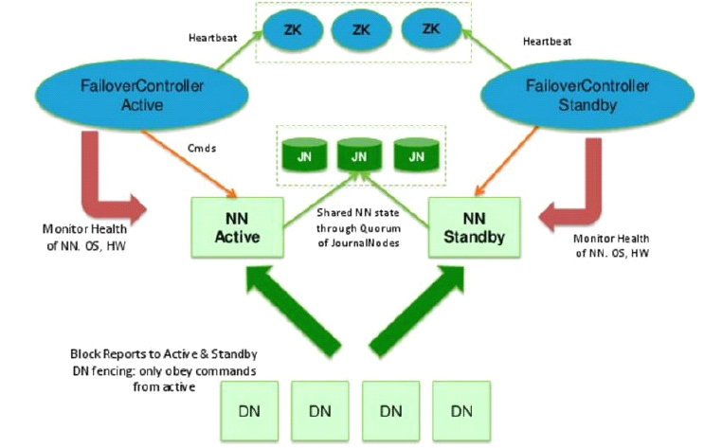
Hadoop 1：linux
HDFS 2.x HA

Slide 7
Hadoop
HDFS 2.0 HA
主备NameNode
解决单点故障（属性，位置）
主NameNode对外提供服务，备NameNode同步主NameNode元数据，以待切换
所有DataNode同时向两个NameNode汇报数据块信息（位置）
JNN:集群（属性）
standby：备，完成了edits.log文件的合并产生新的image，推送回ANN
两种切换选择
手动切换：通过命令实现主备之间的切换，可以用HDFS升级等场合
自动切换：基于Zookeeper实现
基于Zookeeper自动切换方案
ZooKeeper Failover Controller：监控NameNode健康状态，
并向Zookeeper注册NameNode
NameNode挂掉后，ZKFC为NameNode竞争锁，获得ZKFC 锁的NameNode变为active

Slide 8
Hadoop
HDFS 2.x Federation
通过多个namenode/namespace把元数据的存储和管理分散到多个节点中，使到namenode/namespace可以通过增加机器来进行水平扩展。
能把单个namenode的负载分散到多个节点中，在HDFS数据规模较大的时候不会也降低HDFS的性能。可以通过多个namespace来隔离不同类型的应用，把不同类型应用的HDFS元数据的存储和管理分派到不同的namenode中。

Slide 9
c
c
FS
/A x.txt
/B y.txt
/F
FS
/A x.txt
/B y.txt
/F
FS
/A x.txt
/B y.txt
/F
NN-A
x
NN-B
y
NN-A
NN-B
FTP
hbase
50000DN

Slide 10
Client
Client
50
NN
NN
50

Slide 11
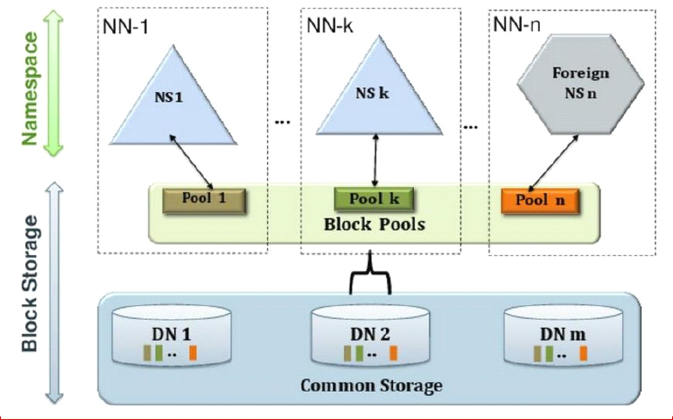
Hadoop
HDFS 2.0 Federation

Slide 12
在思考和讨论的时候
一定要确定是HA 还是 Federation

Slide 13
HA
 | NN-1 | NN-2 | DN | ZK | ZKFC | JNN
node01 | * |  |  |  | * | *
node02 |  | * | * | * | * | *
node03 |  |  | * | * |  | *
node04 |  |  | * | *

Slide 14
hdfs-site.xml
<property>
<name>dfs.nameservices</name>
<value>mycluster</value>
</property>
<property>
<name>dfs.ha.namenodes.mycluster</name>
<value>nn1,nn2</value>
</property>
<property>
<name>dfs.namenode.rpc-address.mycluster.nn1</name>
<value>node01:8020</value>
</property>
<property>
<name>dfs.namenode.rpc-address.mycluster.nn2</name>
<value>node02:8020</value>
</property>
<property>
<name>dfs.namenode.http-address.mycluster.nn1</name>
<value>node01:50070</value>
</property>
<property>
<name>dfs.namenode.http-address.mycluster.nn2</name>
<value>node02:50070</value>
</property>

Slide 15
hdfs-site.xml
<property>
<name>dfs.namenode.shared.edits.dir</name>
<value>qjournal://node01:8485;node02:8485;node03:8485/mycluster</value>
</property>
<property>
<name>dfs.journalnode.edits.dir</name>
<value>/var/sxt/hadoop/ha/jn</value>
</property>
<property>
<name>dfs.client.failover.proxy.provider.mycluster</name>
<value>org.apache.hadoop.hdfs.server.namenode.ha.ConfiguredFailoverProxyProvider</value>
</property>
<property>
<name>dfs.ha.fencing.methods</name>
<value>sshfence</value>
</property>
<property>
<name>dfs.ha.fencing.ssh.private-key-files</name>
<value>/root/.ssh/id_dsa</value>
</property>

Slide 16
hdfs-site.xml
<property>
<name>dfs.ha.automatic-failover.enabled</name>
<value>true</value>
</property>

Slide 17
core-site.xml
******core-site.xml
注意：hadoop.tmp.dir的配置要变更：/var/sxt/hadoop-2.6/ha
<property>
<name>fs.defaultFS</name>
<value>hdfs://mycluster</value>
</property>
<property>
<name>ha.zookeeper.quorum</name>
<value>node02:2181,node03:2181,node04:2181</value>
</property>
客户端开发，保证core，hdfs-site.xml都被客户端加载

Slide 18
1，system：jdk，ssh
2，Hadoop：jdk
ha：
hdfs：
1，nameservice。。。。
2，jn
3，failover
4，auto 》 true
core
fs：nameservice
zk：
zookeeper start
3，jn
4，format，start，另一台：同步
5，formatZK
6，start-dfs.sh

Slide 19
1,zookeeper(配置)
conf/zoo.cfg
dataDir=/var/sxt/zk
server.1=node02:2888:3888
server.2=node03:2888:3888
server.3=node04:2888:3888
/var/sxt/zk
echo 1 > myid //数字根据节点规划

Slide 20
配置文件:集群中要同步！！！
zookeepr配置
启动zookeeper集群
zkServer.sh start || zkServer.sh status
hadoop-daemon.sh start journalnode
第一台NN：
hdfs namenode –format
hadoop-deamon.sh start namenode
另一台NN：
hdfs namenode -bootstrapStandby
start-dfs.sh
$ZOOKEEPER/bin/zkCli.sh
ls /
hdfs zkfc -formatZK
stop-dfs.sh && start-dfs.sh || hadoop-daemon.sh start zkfc

Slide 21
第二次以后启动只需要：
1，启动zk
2，start-dfs.sh
1
2
3
4
5 4 6
3
5
9
4
7
8
1
2
6

Slide 22
API
1,windows上部署hadoop包
部署包
源码包
lib整合
将老师给的bin目录下的文件覆盖到部署目录的bin目录下
hadoop.dll 放到 c:/windows/system32下
2,windows环境变量配置
hadoop的bin目录
HADOOP_USER_NAME
root
3,eclipse插件
安装插件
配置

